Slide 1
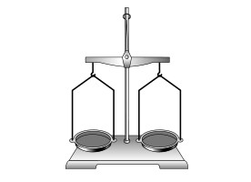
F I Z I K A
6- sinf
MAVZU: SHAYNLI TAROZI YORDAMIDA JISM MASSASINI O‘LCHASH

Slide 2
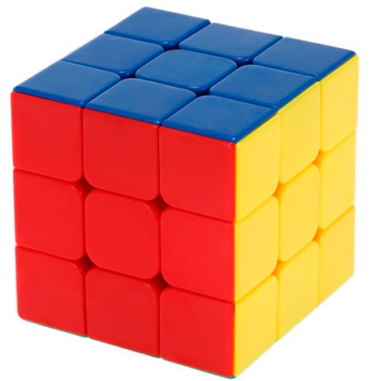
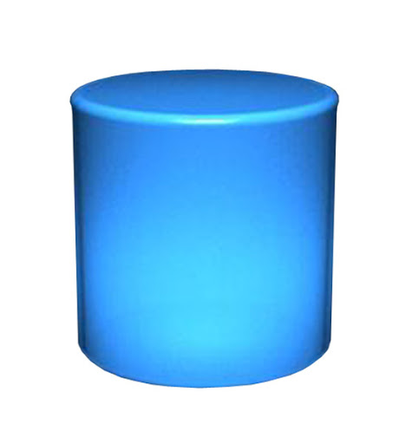
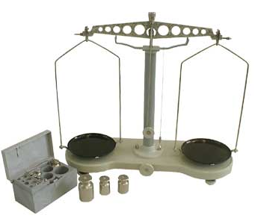
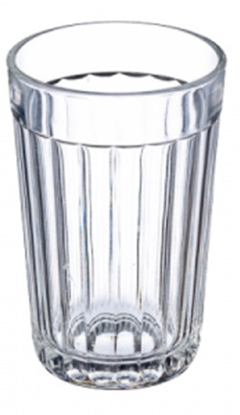
KERAKLI ASBOBLAR:
Shaynli tarozi toshlari bilan, stakan, suv, massasi o‘lchanishi kerak bo‘lgan kub, shar, silindr shaklidagi jismlar.

Slide 3
LABORATORIYA MASHG‘ULOTI
1. Shaynli tarozining tuzilishi, turIi massaga ega bo‘lgan tarozi toshlari bilan tanishish.
2. Jism massasini o‘lchashdan oldin tarozi muvozanatga keltiriladi. Lozim bo‘lsa pallaga qog‘oz parchalari qo‘yiladi.

Slide 4
LABORATORIYA MASHG‘ULOTI
3. Massasi aniqlanadigan jismni tarozining chap pallasiga, toshlarini esa, o‘ng pallasiga qo‘yiladi.
4. Tarozi buzilib qolmasligi uchun toshning taxminan jism massasiga yaqinrog‘ini qo‘ying.

Slide 5
LABORATORIYA MASHG‘ULOTI
5. Tarozi pallasiga ho‘l, notoza, issiq jismlarni qo‘yish mumkin emas. Bundan tashqari unga suyuqlikni bevosita quyish, idishsiz sochilib ketuvchi narsalar, shakar yoki tuzni ham solish mumkin emas.

Slide 6
LABORATORIYA MASHG‘ULOTI
6. Taroziga faqat uning pasportida yozilgan yukdan ortiqcha yukni tortish mumkin emas.
7. Kichik massali toshchalarni faqat pinset yordamida idishidan olib pallaga qo‘yish lozim.

Slide 7
LABORATORIYA MASHG‘ULOTI
8. Pallaga qo‘yilgan tosh yengil bo‘lsa, unga chamalab yengilroq toshdan boshlab qo‘shib borish lozim va tarozi muvozanatga kelgandan so‘ng pallaga qo‘yilgan toshlarning massalari yig‘indisi olinadi.

Slide 8
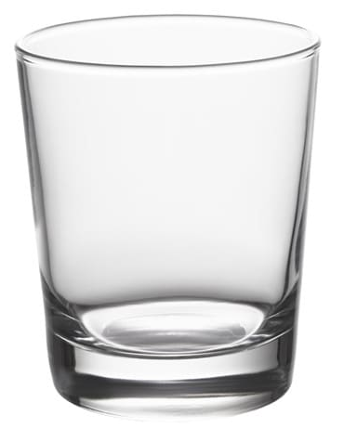
LABORATORIYA MASHG‘ULOTI
9. Taroziga suvsiz bo‘sh stakan qo‘yilib massasi tortib olinadi.
10. Stakanni palladan olib unga suv qo‘yiladi va suvli stakanni taroziga qo‘yib tortiladi.
$$m_{st.suv}$$
$$m_{st}$$

Slide 9
LABORATORIYA MASHG‘ULOTI
$$m_{suv}$$
$${= m}_{st.suv}$$
$${− m}_{st}$$
11. O‘lchagan suv va jismlarning massasini jadvalga yoziladi.

Slide 10
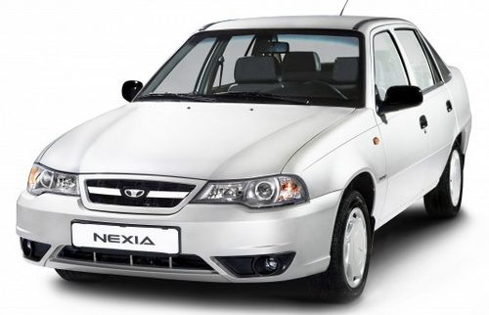
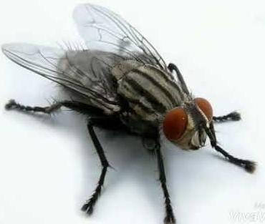
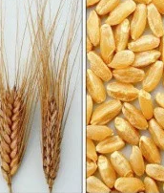
Qiziqarli ma’lumotlar
1 $∙ {10}^{24 }$kg
0,001 g
1400 kg
0,01 g
100 kg
2 $∙ {10}^{30 }$kg

Slide 11
MUSTAQIL BAJARISH UCHUN TOPSHIRIQLAR:
Jismlar qizdirilganda uning massasi qanday o‘zgaradi?
Nima sababdan shaynli tarozida o‘lchash prujinali tarozida o‘lchashga nisbatan aniqroq bo‘ladi?
Gaz massasini qanday usulda o‘lchash mumkin?
Jismlarning inertligi deganda nimani tushunamiz?

